Slide 1
Методическое объединение воспитателей логопедических групп на базе МБ ДОУ «Детский сад № 182»
компенсирующего вида
учителя – логопеды
Иванова Н.Н.
Товстик И.Н.
г.Новокузнецк

Slide 2
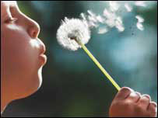
Развитие физиологического и речевого дыхания

Slide 3
Для детей с тяжёлыми нарушениями речи характерны нарушение физиологического и речевого дыхания.

Slide 4
Речевое и
физиологическое
дыхание

Slide 5
Речевое дыхание осуществляется произвольно. Физиологическое — автоматически.

Slide 6
При физиологическом дыхании вдох и выдох совершаются только через нос.
Вдох по продолжительности почти равен выдоху.
Отношение продолжительности вдоха и выдоха колеблется в пределах от 1:1 до 1:2

Slide 7
Речевое дыхание
осуществляется через рот, вдох совершается быстро, выдох замедлен.
Дыхание во время пения и разговора осуществляется одновременно через нос и через рот.

Slide 8
При физиологическом дыхании за вдохом сразу следует выдох, затем пауза.
При речевом дыхании, наоборот, за вдохом следует пауза, а затем плавный выдох.

Slide 9
Речевое дыхание — основа звучащей речи, источник образования звуков, голоса.

Slide 10
Источник
образования
звуков речи - воздушная струя

Slide 11
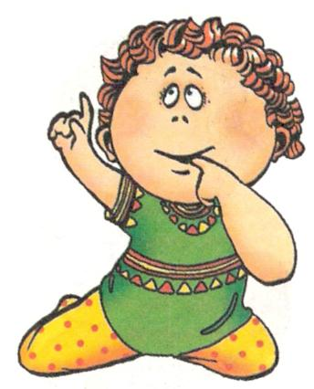
Особенности речевого дыхания у дошкольников.

Slide 12
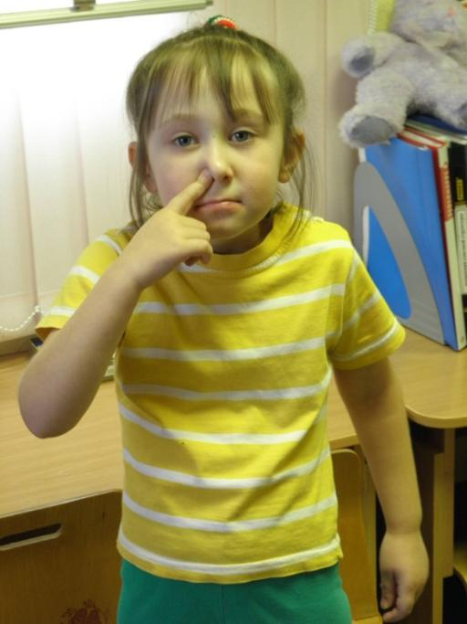
Показатель верхне – грудного дыхания - вдох с поднятием плеч.

Slide 13
Особенности речевого дыхания у дошкольников

Slide 14
У дизартриков вдох укорочен и происходит обычно через нос, несмотря на постоянно полуоткрытый рот.

Slide 15
При дизартрии наряду с речевым, расстроено и физиологическое дыхание.

Slide 16
Работа по формированию правильного физиологического и речевого дыхания

Slide 17
задачи:
Улучшить функцию внешнего (носового)
дыхания.
Вырабатывать более глубокий вдох и более длительный выдох.
Развивать фонационный (озвученный) выдох.
Развивать речевое дыхание.
Тренировать речевое дыхание в процессе произнесения текста.

Slide 18
Виды работ
Дыхательные пятиминутки перед завтраком, после дневного сна.
Звукодвигательные игры, дыхательные игры как фрагмент занятия по физкультуре и на прогулке - 5 минут.
Звукоречевые игры как фрагмент занятия - 5 минут.
Голосовые упражнения и исполнение песен на музыкальных занятиях.
Психологические тренинги.

Slide 19
Требования к проведению дыхательных упражнений
не заниматься в пыльном, непроветренном, или сыром помещении;
температура воздуха должна быть на уровне 18-20 С;
одежда не должна стеснять движений;
не заниматься сразу после приема пищи;
не заниматься с ребенком, если у него заболевание органов дыхания в острой стадии.

Slide 20
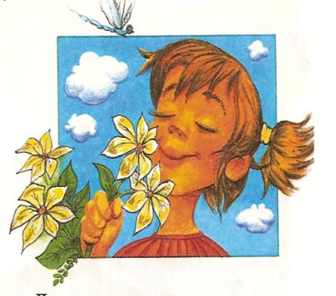
ИГРЫ и упражнения на развитие дыхания

Slide 21
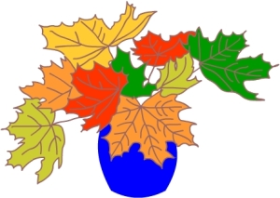
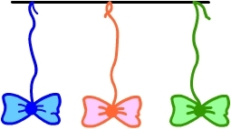
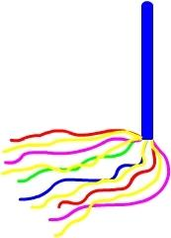
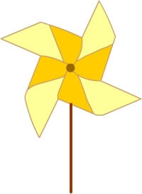

Slide 22
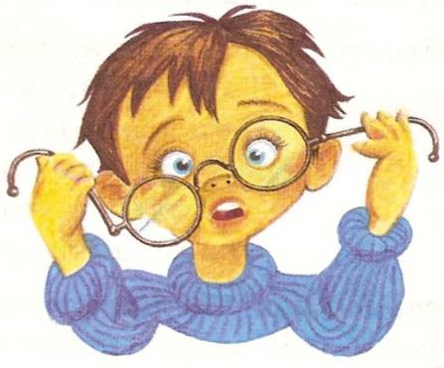
Спасибо за внимание

